Slide 1
ウェーブレット変換について
2024/4/17

Slide 2
ウェーブレット変換とは？
ウェーブレット変換は、1982年頃石油探査技師のモルレーが開発した手法
時間の情報を残しつつ、周波数解析をすることができる手法
窓フーリエ変換も周波数の時間変化を解析できるが、周波数に関係なく固定時間窓を使用しているため、高周波数と低周波数を同時にとらえるのが難しい
ウェーブレット変換は、低周波数では長い時間窓を、高周波数では短い時間窓を用いるため、低周波数でのトレンドと高周波数での急激な変化の両方をとらえることができる

Slide 3
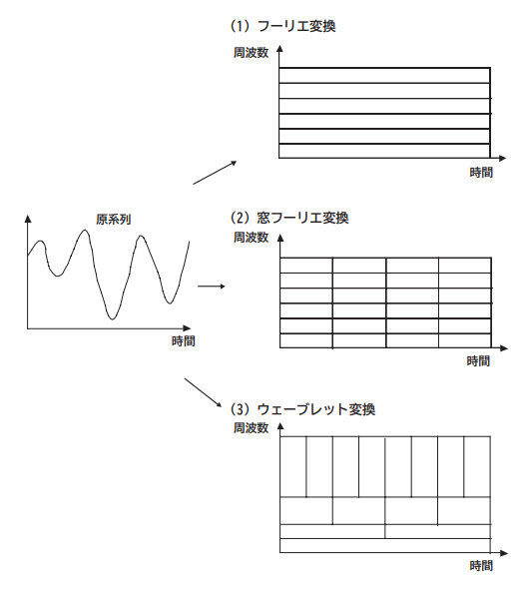
イメージ
出所：ウェーブレットによる経済分析

Slide 4
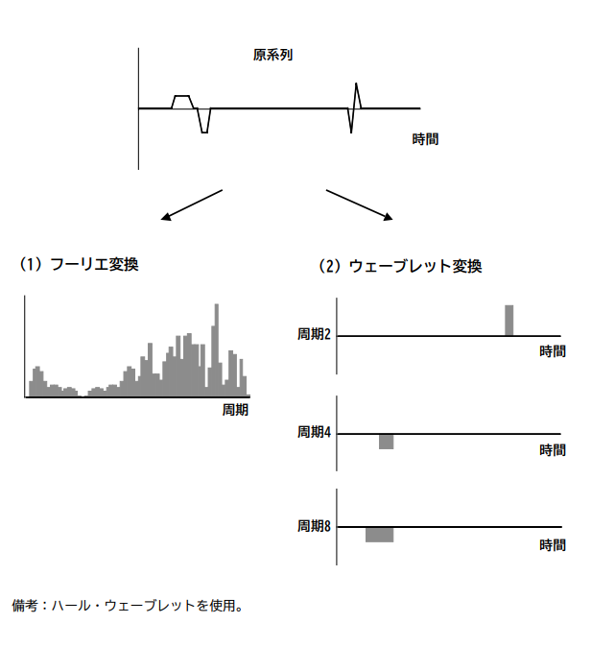
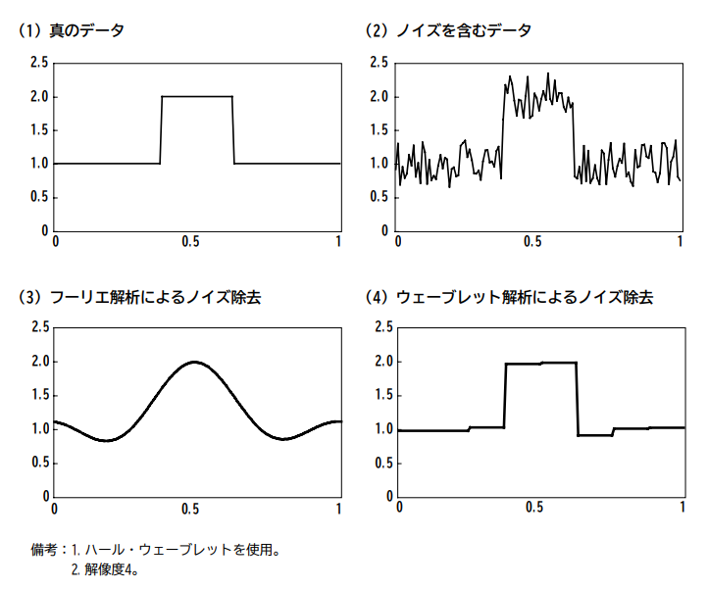
フーリエ変換 vs ウェーブレット変換
出所：ウェーブレットによる経済分析

Slide 5
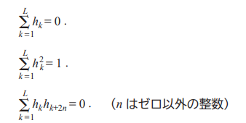
ウェーブレットフィルタ
ウェーブレット変換は一種の線形フィルタリングと解釈できる
ウェーブレットフィルタhは以下の3条件を満たす必要がある
⇒ 原系列に何も足さないし何も引かない
⇒ フィルタの標準化
⇒ 偶数倍シフトさせたフィルタと直交
Lはフィルタの長さ（「サポート」と呼ぶ）

Slide 6

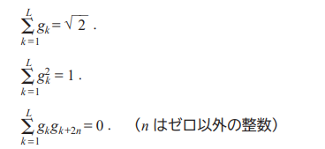

スケーリングフィルタ
ウェーブレット変換を実行するには、ウェーブレット・フィルタと対をなすスケーリングフィルタgが必要
（直交鏡像関係）
スケーリングフィルタは以下の3条件を満たす
ウェーブレットフィルタとスケーリングフィルタの関係
⇒ 対をなすフィルタは偶数倍のシフトに対して互いに直交

Slide 7

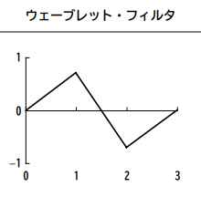
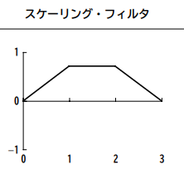
ハール・ウェーブレット
ウェーブレット・フィルタには多くの種類があるが、その中で最も単純なものがハール・ウェーブレット
ハール・ウェーブレットのウェーブレットフィルタとスケーリングフィルタ
※一般的にウェーブレットフィルタは山と谷のセット、スケーリングフィルタはなだらかな山の形をしている
※ウェーブレットフィルタが高周波数を通過させ、スケーリングフィルタが低周波数を通す

Slide 8
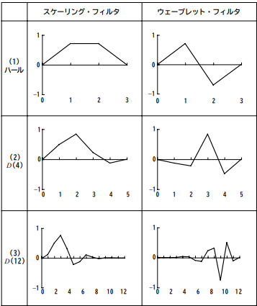
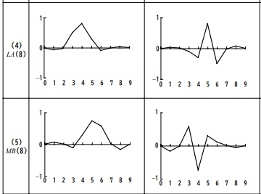
（参考）様々なウェーブレット
D：ドビッシー・ウェーブレット
LA：least asymmetric wavelet
MB：minimum bandwidth wavelet

Slide 9


ウェーブレット変換
原系列xをウェーブレット変換（レベル１）
ウェーブレット係数
スケーリング係数
※Nは時系列の長さ
（2のべき乗の倍数）
データは２個ずつ進んでいく（ダウンサンプリング）
⇒ ウェーブレット係数とスケーリング係数の長さは、原系列の長さの半分（N/2）となる
（ウェーブレット係数とスケーリング係数を合わせるとN個となり、情報量は失われていない）

Slide 10
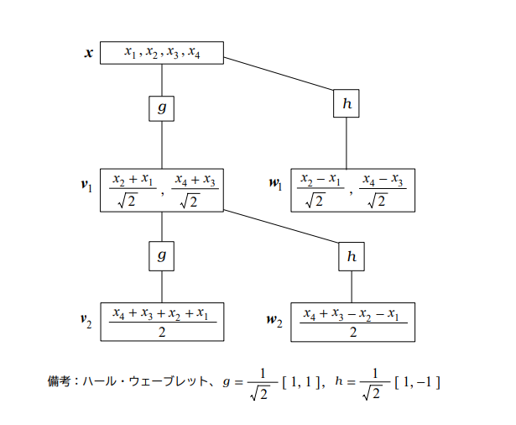


ウェーブレット変換のイメージ
イメージ
ウェーブレットフィルタは一階差を取る操作
スケーリングフィルタは移動平均を取る操作
２回目（レベル２）ではスケーリング係数をさらにウェーブレット変換する

Slide 11


ウェーブレット逆変換
ウェーブレット変換は、変換するたびにダウン・サンプリングでデータ数が減少してしまうため、まず「0」をデータ間に入れて１つ上のレベルの系列の長さに合わせる（アップ・サンプリング）
アップ・サンプリングされたウェーブレット係数とスケーリング係数を以下の式で１つ上のレベルのスケーリング係数に戻す

Slide 12
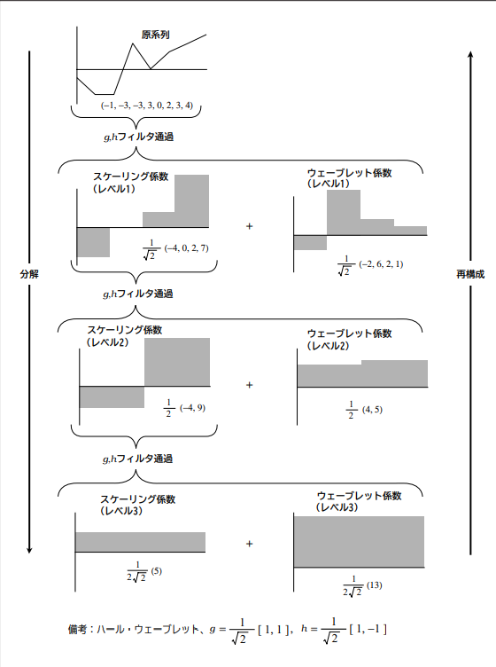
数値例による変換イメージ

Slide 13



多重解像度解析
特定のレベルのウェーブレット係数またはスケーリング係数以外を「0」に置き換えてウェーブレット逆変換を行う
ウェーブレット・ディテール (d)
ウェーブレット係数を逆変換して得られた系列
ウェーブレット・スムース（s）
スケーリング係数を逆変換して得られた系列
ウェーブレット・ディテールとウェーブレット・スムースの間には以下の関係が成り立つ
つまり、レベル１のウェーブレット・ディテールとウェーブレットスムースを足すと原系列に戻る
：ウェーブレット・ラフ

Slide 14
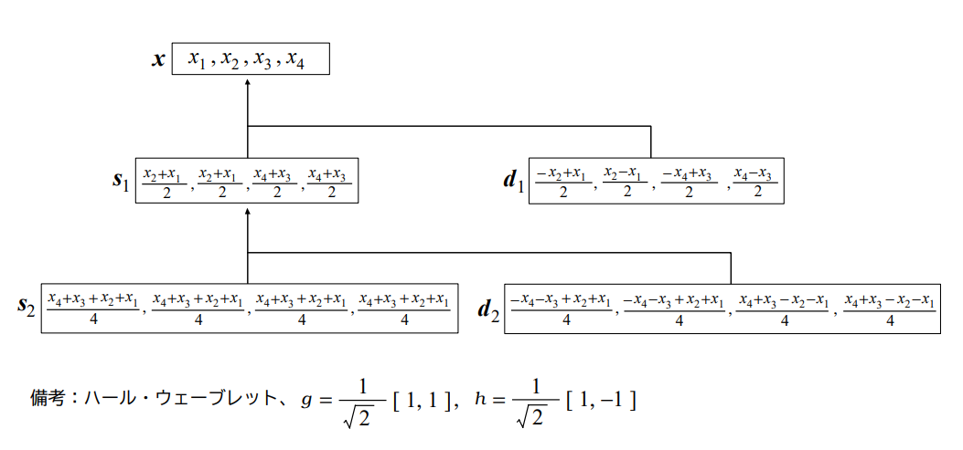
多重解像度解析のイメージ

Slide 15
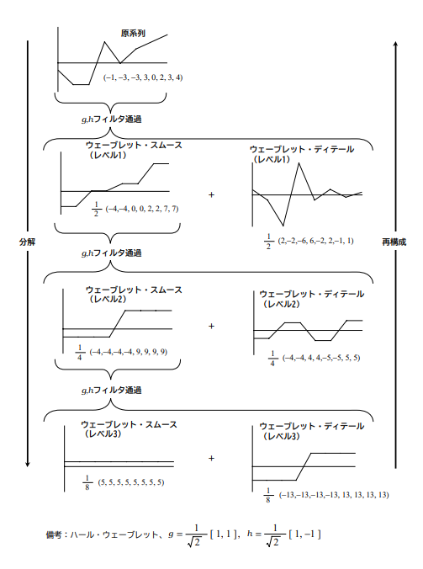
多重解像度解析の数値例

Slide 16
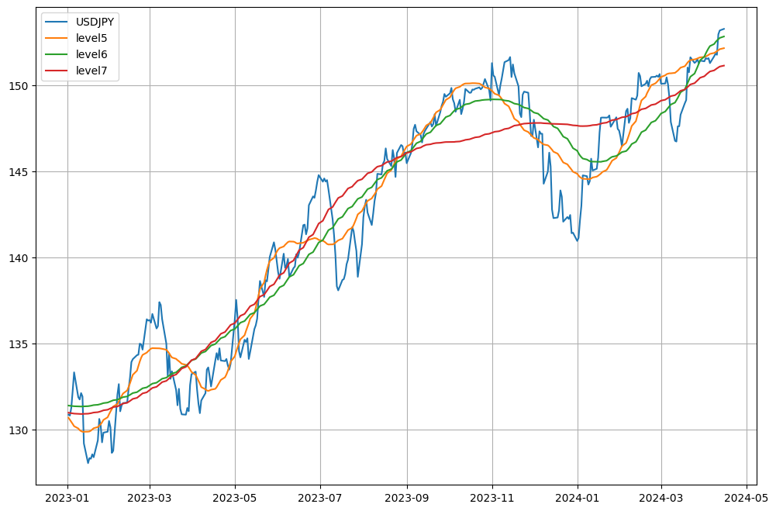
多重解像度解析の例（ドル円）
※ドビッシー・ウェーブレット(4)を使用
※ レベル5～7のウェーブレットスムースを表示

Slide 17
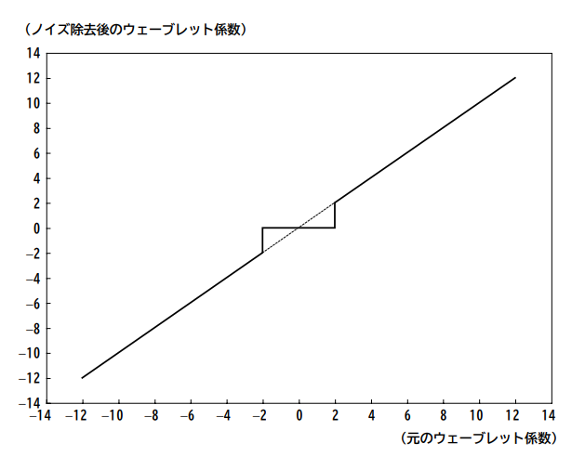
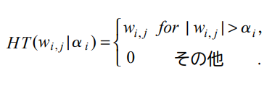
ノイズ除去
多重解像度解析を行う際に、一定の値に満たないウェーブレット係数を「0」に置き換えてからウェーブレット逆変換を行う（HT:ハード・スレショールディング）

Slide 18
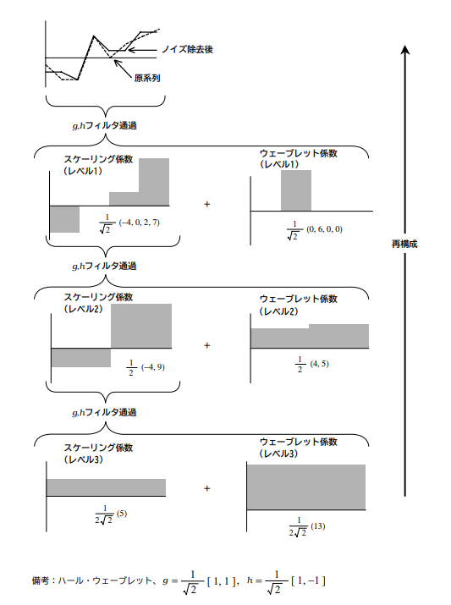
ノイズ除去の数値例
閾値1.5としてHT

Slide 19
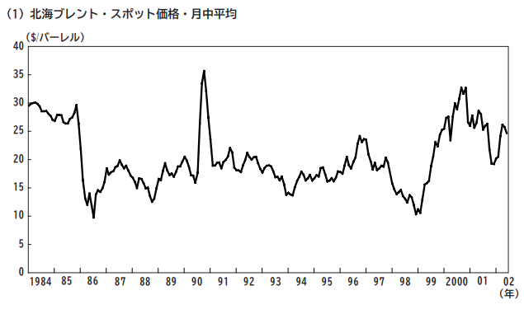
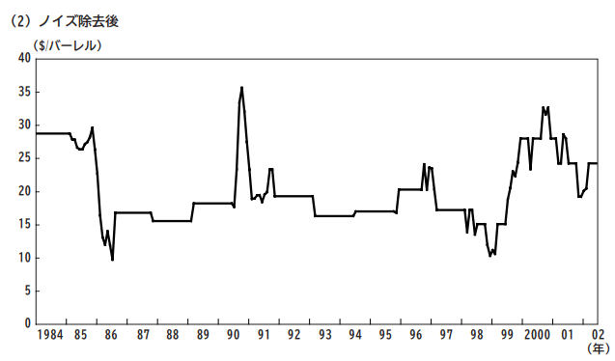
ノイズ除去の例
※ハール・ウェーブレットを使用
※１σを閾値とするハード・スレショールディング

Slide 20
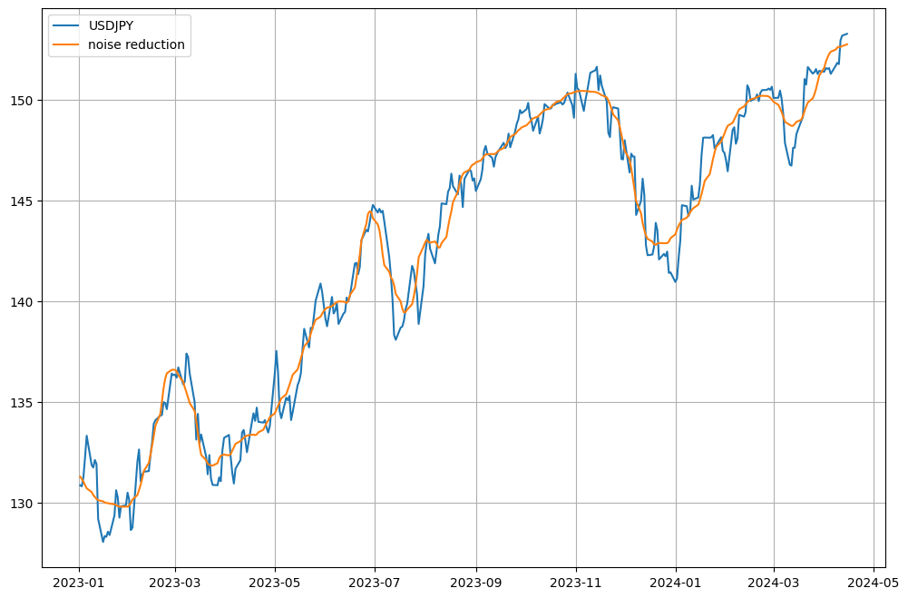
ノイズ除去の例(ドル円)
※ドビッシー・ウェーブレット(4)を使用
※ 5を閾値とするハード・スレショールディング

Slide 21
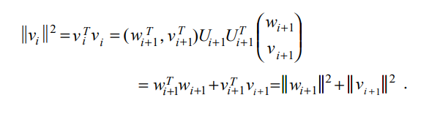

エネルギー分析
エネルギーを係数ベクトルの２乗和と定義
レベルiのスケーリング係数のエネルギーはレベルi+1のウェーブレット係数のエネルギーとスケーリング係数のエネルギーの和に等しい
原系列をウェーブレット分解してもエネルギーは保存される

Slide 22
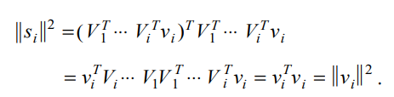
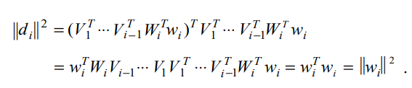
エネルギー分析
スケーリング係数のエネルギーとウェーブレット・スムースのエネルギーは等しい
ウェーブレット係数とウェーブレット・ディテールのエネルギーも等しい

Slide 23
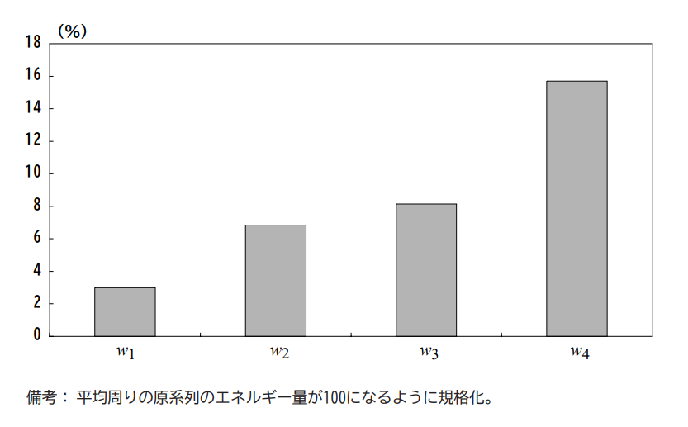
エネルギー分析の例
月次原油価格系列
レベル1からレベル４へと周期が長くなるほどエネルギーが大きくなっている
ウェーブレット・ディテールが持つエネルギーの合計は、総エネルギーの3分の１程度
残りはレベル４のウェーブレット・スムース（16ヶ月以上持続する変動）で説明される
ウェーブレット・ディテールのエネルギー

Slide 24

MODWT (maximal overlap discrete wavelet transform)
これまで見てきたウェーブレット変換は、サンプルサイズが2のi乗のj倍と書ける場合は、i回までウェーブレット変換できる
逆に言うとi回ウェーブレット変換するにはサンプルが2のi乗の倍数必要となる
MODWTはこのような弱点を補う手法で、偶数サンプルに限らず、あらゆるサンプル・サイズの系列に適用することができる
MODWTのウェーブレット・フィルタとスケーリング・フィルタは、通常のウェーブレット・フィルタとスケーリング・フィルタを使って以下のように定義される

Slide 25



MODWT
ウェーブレット係数
スケーリング係数
MODWTウェーブレット逆変換
MODWTでは変換時にダウンサンプリングしないため、逆変換時にアップサンプリングもしない

Slide 26
応用イメージ
ノイズ除去
高周波数域を削除
異常検知
ウェーブレット係数の値やエネルギー変化をモニタリング
ボラティリティの分析
異なる時間スケールにおける資産のボラティリティを分析
トレンド分析
特定のレベルのエネルギー量をモニタリング
上昇トレンドでは高周波数帯域のエネルギー量が増加
下落トレンドでは低周波数帯域のエネルギー量が増加
長期トレンドと季節性のサイクルを識別する

Slide 27
参考資料
ウェーブレットによる経済分析https://www.imes.boj.or.jp/research/papers/japanese/kk23-1-1.pdf

